Slide 1

Seminář pro všeobecné letectví 2023
Uspořádání vzdušného prostoru ČR
Josef Kopp
Ředitel Odboru navigačních služeb
Sekce provozní
Úřad pro civilní letectví 14. 1. 2023
Úřad pro civilní letectví
K letišti 1149/23, 160 08 Praha 6

Slide 2
Seminář pro všeobecné letectví 2023
Obsah prezentace:
Uspořádání vzdušného prostoru ČR
  Správní činnosti Úřadu v oblasti ASM v roce 2022
  Zastavení projektu pro zvýšení horní hranice VP třídy „G“
  Vojenské cvičení AIR DEFENDER 2023
  Vojenské cvičení ODOLNÉ NEBE 2023 (ODON 2023)
  Činnost konstruktéra struktur vzdušného prostoru
  Vyhrazení vzdušného prostoru pro zásah IZS
  Žádost na zřízení TMA a úpravu ATZ pro LKCS
Úřad pro civilní letectví
K letišti 1149/23, 160 08 Praha 6

Slide 3
Seminář pro všeobecné letectví 2023
1.
Správní činnosti Úřadu
v oblasti ASM v roce 2022
Úřad pro civilní letectví
K letišti 1149/23, 160 08 Praha 6

Slide 4
SPRÁVNÍ ČINNOSTI ÚŘADU V OBLASTI ASM
Správní činnosti Úřadu v oblasti ASM v roce 2022:
  vydáno 1 OOP ke zřízení nových struktur vzdušného prostoru ČR
  Vydáno 1 OOP ke změně stávajících struktur vzdušného prostoru ČR
  Vydáno 11 OOP ke zřízení dočasných struktur vzdušného prostoru ČR
  Vedeno 82 správních řízení k povolení letů do zakázaných prostorů LKP
  Provedeno 5 jednání Konzultační skupiny strategického stupně ASM
  Prováděn dohled nad činností konstruktéra struktur vzdušného prostoru
  Provedeny koordinační dohovory se zahraničními leteckými úřady
  Poskytovány konzultace uživatelům vzdušného prostoru ČR
Úřad pro civilní letectví
K letišti 1149/23, 160 08 Praha 6
Notes:
Správní činnosti :
vydáno 1 OOP ke zřízení nových struktur VP ČR: TRA GA Chotěboř ( TRACVCT1 a TRACVCT2)
vydáno 1 OOP ke změně stávajících struktur VP ČR: CTA 1 Praha a CTA 2 Praha ( zrušení CTA Brno, CTA Karlovy Vary a CTA Ostrava)
vydáno 11 OOP ke změně stávajících struktur VP ČR: ( PARA, LKR 101-104 FRYDLANT, AMPLE STRIKE, AIR DEFENDER FRYDLANT-2023, GATE, CENTRUM, ZÁMEK, HŘENSKO, MILADA, LKR7 KLATOVY)
vedeno 21 správních řízení k povolení letů do zakázaných prostorů
provedeno 5 jednání KSASM/33- 37 (17.2.,30.6.,8.9.,3.11. a 15.12)
provedeno 0 jednání Komise ASM poslední bylo v roce 2011 KASM11/21 dne. 9.11.)

Slide 5
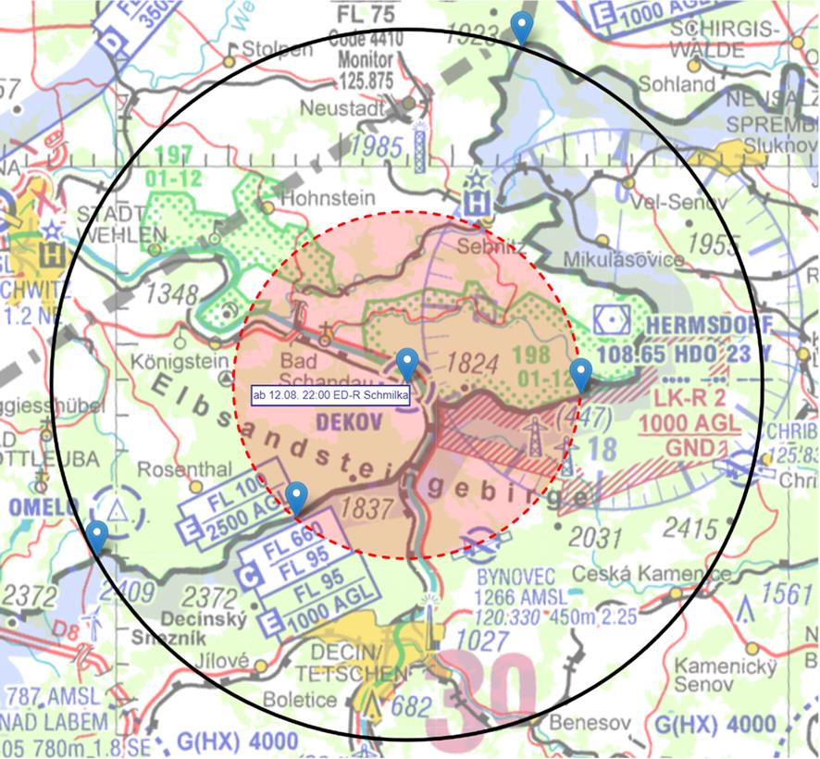
SPRÁVNÍ ČINNOSTI ÚŘADU V OBLASTI ASM
Příklad správních činností Úřadu v oblasti ASM v roce 2022:
Prostory HŘENSKO a MILADA
Úřad pro civilní letectví
K letišti 1149/23, 160 08 Praha 6

Slide 6
Seminář pro všeobecné letectví 2023
2.
Projekt
„Zvýšení horní hranice VP třídy G“
Úřad pro civilní letectví
K letišti 1149/23, 160 08 Praha 6

Slide 7
Projekt „Zvýšení horní hranice VP třídy G“
Rozsah projektu:
Zvýšení horní hranice vzdušného prostoru třídy „G“ na úroveň 9500 ft AMSL
Změna převodní nadmořské výšky na úroveň 10000 ft AMSL
Cíle projektu:
Realizace nápravných opatření k nálezu agentury EASA v roce 2020 v ČR
  Zvýšení spodní úrovně řízeného prostoru nad horní úroveň ATZ
  Zajištění poskytování ATC a FIS v řízené části vzdušného prostoru pouze stanovišti ATC
Přínosy:
Potenciální neuplatnění vzdušného prostoru třídy „E“ v ČR
Termín plánovaného zavedení změny ve vzdušném prostoru ČR:
22. 2. 2024
R E A L I Z A C E
Z A S T A V E N A !
Úřad pro civilní letectví
K letišti 1149/23, 160 08 Praha 6

Slide 8
Seminář pro všeobecné letectví 2023
3.
Vojenské cvičení AIR DEFENDER 2023
12. až 16. 6. 2023
19. až 23. 6. 2023
OOP čj. 012959-22-701
Spis zn. 011666-22-701
Úřad pro civilní letectví
K letišti 1149/23, 160 08 Praha 6

Slide 9
AIR DEFENDER 2023
MAG07
MAG08
MAG01
CORR3
MAG02
CORR2
MAG03 a MAG04
CORR1
Úřad pro civilní letectví
K letišti 1149/23, 160 08 Praha 6

Slide 10
AIR DEFENDER 2023 (pod FL095)
FL 305
FL 075
FL 095
FL 065
FL 095
FL 065
FL 095
FL 065
Úřad pro civilní letectví
K letišti 1149/23, 160 08 Praha 6

Slide 11
AIR DEFENDER 2023 (NAD FL095)
FL 305
FL 245
FL 305
FL 245
FL 305
FL 075
FL 305
FL 245
FL 305
FL 245
Úřad pro civilní letectví
K letišti 1149/23, 160 08 Praha 6
FL 255
FL 245

Slide 12
Seminář pro všeobecné letectví 2023
4.
Vojenské cvičení ODOLNÉ NEBE 2023
(ODON 2023)
28. 8. až 8. 9. 2023 (pracovní dny)
Žádost v přípravě, probíhá konstrukce návrhu
Úřad pro civilní letectví
K letišti 1149/23, 160 08 Praha 6

Slide 13
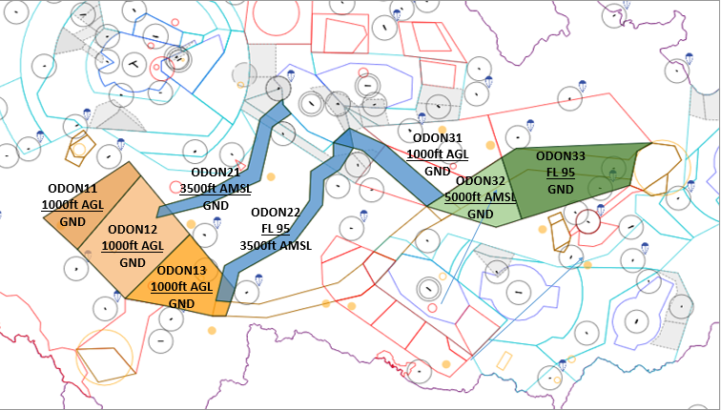
ODON 2023
Úřad pro civilní letectví
K letišti 1149/23, 160 08 Praha 6
Notes:
Vojenské cvičení Odolné nebe 2023
ODON 2023 má schválený mandát od 28. 8. – 8. 9. 2023 (pracovní dny)
Počítáme s aktivací standardně publikovaných TRA/TSA dle potřeb cvičení plus prostory ODON dle následujícího slajdu
Většina prostorů bude aktivních 3 x denně po dobu 2 hodin
a 1 x v noci rovněž 2 hodiny
V případě aktivace prostorů ODON 31,32,33 nebudou aktivní ODON11,12,13,21,22
Standardně publikované prostory tentokráte potřebujeme místně do GND z důvodu specifického námětu cvičení (CAS/COMAO/CSAR)

Slide 14
Seminář pro všeobecné letectví 2023
5.
Činnost konstruktéra struktur vzdušného prostoru v ČR
Úřad pro civilní letectví
K letišti 1149/23, 160 08 Praha 6

Slide 15
Činnost konstruktéra struktur VP v ČR
Činnost konstruktéra struktur vzdušného prostoru v ČR
V souladu s odst. 8 čl. 3 PNK (EU) 2017/373 byl státem (Ministerstvo dopravy) určen jako konstruktér struktur vzdušného prostoru státní podnik Řízení letového provozu ČR
AIP ČR čl. 1.1.9 Využívání vzdušného prostoru ČR + webové stránky Úřadu
Podněty pro zřizovaní nových struktur nebo požadavky na změny struktur vzdušného prostoru, popřípadě na vyhrazení vzdušného prostoru dle odst. (6) §44 zákona o civilním letectví
  záměr na změnu vzdušného prostoru a sběr dat (žadatel)
  konzultace s dotčenými subjekty – záznam o provedených konzultacích je jedním ze vstupů pro konstrukci struktury vzdušného prostoru;
  konstrukce struktury vzdušného prostoru;
  validace navržené struktury vzdušného prostoru
Podání podnětu na Úřad
Činnosti konstruktéra
Úřad pro civilní letectví
K letišti 1149/23, 160 08 Praha 6

Slide 16
Seminář pro všeobecné letectví 2023
6.
Vyhrazení vzdušného prostoru
pro zásah IZS
Úřad pro civilní letectví
K letišti 1149/23, 160 08 Praha 6

Slide 17
Vyhrazení VP pro zásah IZS
Vyhrazení vzdušného prostoru pro zásah IZS
(nově doplněno písm. i) do odst. (4) §15 a doplněno udělení výjimky z požadované lhůty pro podání požadavku na vyhrazení v odst. (4) § 16 Vyhlášky č. 108/1997 Sb.)
Aktivace v souladu s odst. (5) §44 zákona č. 49/1997 Sb., o civilním letectví, na žádost POLICIE ČR (LS PCŘ) cestou civilně-vojenského pracoviště pro uspořádání vzdušného prostoru (AMC) v případě průmyslových havárií, živelných katastrof a zvláště významného veřejného zájmu,
a to na dobu nepřesahující 24 hodin v průběhu tří dnů po sobě jdoucích ode dne vyhrazení,
Cíl: prodloužení reakčního času Úřadu pro aplikaci odst. (4) §44 a §44b) zákona č. 49/1997 Sb., o civilním letectví, k omezení nebo zákazu užívání vzdušného prostoru ČR nebo jeho části k létání na dobu nezbytně nutnou, je-li létání ve vzdušném prostoru ČR bezprostředně a vážně ohroženo nebo vyžaduje-li to zvláště významný veřejný zájem,
tato úprava se předpokládá vstoupit v platnost spolu s očekávanou novelou Vyhlášky.
Úřad pro civilní letectví
K letišti 1149/23, 160 08 Praha 6

Slide 18
Seminář pro všeobecné letectví 2023
7.
Zřízení TMA a úprava ATZ
pro IFR provoz na LKCS
(plánováno od června 2023)
Koncepce provádění letů IFR na LKCS – Fáze 1 (dokument ŘLP ČR, s.p., OP/22/0287, ver. 1.0)
Konzultace k návrhu změny proběhla dne 24. 11. 2022 (zápis z jednání)
Protokol o konstrukci ATZ, TMA a RMZ České Budějovice (ŘLP ČR, s.p., SMA R/12656/2022)
Projednáno na 37. jednání KS ASM dne 15. 12. 2022 (zápis ÚCL č.j. 12660-22-701)
Úřad pro civilní letectví
K letišti 1149/23, 160 08 Praha 6

Slide 19
IFR PROVOZ na LKCS
Úprava ATZ LKCS
Současná ATZ LKCS
Nové vertikální hranice ATZ / RMZ: GND – 3500 ft AMSL.
ATZ LKCS po úpravě
Zdroj: Koncepce provádění letů IFR na LKCS – Fáze 1 (dokument ŘLP ČR, s.p., OP/22/0287, ver. 1.0)
Úřad pro civilní letectví
K letišti 1149/23, 160 08 Praha 6

Slide 20
IFR PROVOZ na LKCS
Úprava ATZ LKCS
Zdroj: Koncepce provádění letů IFR na LKCS – Fáze 1 (dokument ŘLP ČR, s.p., OP/22/0287, ver. 1.0)
Úřad pro civilní letectví
K letišti 1149/23, 160 08 Praha 6

Slide 21
IFR PROVOZ na LKCS
Zřízení TMA LKCS
Vertikální rozhraní: 3500 ft AMSL – FL 095
Třída vzdušného prostoru D
V době neaktivního TMA se prostor mění na třídu E s atributem RMZ.
Schématické znázornění navrhovaného tvaru TMA České Budějovice (šedě) a ATZ LKCS (čárkovaně)
Zdroj: Koncepce provádění letů IFR na LKCS – Fáze 1 (dokument ŘLP ČR, s.p., OP/22/0287, ver. 1.0)
Úřad pro civilní letectví
K letišti 1149/23, 160 08 Praha 6

Slide 22
IFR PROVOZ na LKCS
Zřízení TMA LKCS
Aktivace TMA bude probíhat zpravidla 20 min před:
ETA u přilétávajících letadel
EOBT u odlétajících letadel
Deaktivace TMA bude probíhat v čase:
Přistání na LKCS u přistávajících letadel
Odletu z TMA u odlétávajících letadel
Změny pravidel letu z IFR na VFR u letadel letících v aktivním TMA
Zřízení TMA a úprava ATZ LKCS – následující kroky:
na jednání KS ASM dne 15. 12. 2022 nebyla nalezena shoda mezi zainteresovanými stranami na provozních parametrech TMA a ATZ LKCS,
konsenzu nebylo dosaženo ani v následující době do konce roku 2022,
jednání budou pokračovat na úrovni Komise ASM strategického stupně ASM ČR v lednu 2023.
Zdroj: Koncepce provádění letů IFR na LKCS – Fáze 1 (dokument ŘLP ČR, s.p., OP/22/0287, ver. 1.0)
Úřad pro civilní letectví
K letišti 1149/23, 160 08 Praha 6

Slide 23
Seminář pro všeobecné letectví 2023
Děkuji za pozornost
Úřad pro civilní letectví
K letišti 1149/23, 160 08 Praha 6

